Slide 1
EUROPA.-LA VUELTA AL MUNDO EN 885 JARDINES.-ESPAÑA.-VALLADOLID y AVILES
Selección de textos y fotografías por
JOSE ELIAS BONELLS

Slide 2
Valladolid..-Jardines Campo Grande
El Campo Grande es un gran parque público ubicado en pleno centro de la ciudad de Valladolid. Tiene forma triangular, cuenta con 115 000 m² (11,5 ha) de superficie y está limitado por la Calle de la Acera de Recoletos, el Paseo de los Filipinos y el Paseo de Zorrilla.
Su acceso principal se encuentra en la Plaza de Zorrilla, donde junto a una gran puerta de factura moderna se halla un escudo floral de la ciudad. El parque se encuentra cerrado en todo su perímetro por una sencilla verja que corre entre pilastras, con puertas en todos sus lados.

Slide 3
Su origen como parque o, más específicamente, como zona ajardinada, se remonta a 1787, aunque ya desde el siglo XV hay que considerarlo como un espacio urbano de gran importancia.
Un aspecto notable del parque es la abundante población avícola. Repartidos por su superficie se encuentra una faisanera, una pajarera y un palomar, perteneciente al Club Colombófilo de Castilla, que hacen que los pavos reales, faisanes y palomas sean muy numerosos y se hayan convertido en los auténticos habitantes del parque.
Tiene una gran variedad de árboles que constituyen un verdadero jardín botánico.

Slide 4
La pretensión de los historiadores Juan Antolínez de Burgos y Matías Sangrador y Vítores de retrotraer el origen de Valladolid a la época romana les hace afirmar la existencia de un poblamiento o villa en el centro del actual trazado urbano, de tal manera que los restos que justificarían esa hipótesis estarían situados en lo que durante siglos se conoció como Puerta del Campo.
Esta denominación hace referencia a una de las puertas que limitó la ciudad por su lado sur, desde finales del siglo XIII hasta el primer tercio del siglo XVII. Dicha puerta estuvo situada en la confluencia de las calles de Santiago y de Claudio Moyano, por lo que abarcaba la práctica totalidad del Campo Grande y de la Plaza de Zorrilla, además de los terrenos que hoy ocupa la Academia de Caballería.

Slide 5
El Campo Grande alberga tres pajareras. La más antigua es la que está situada más próxima al Paseo de Filipinos y que recibió el nombre de La Faisanera, por acoger en un principio a este tipo de aves. Fue construida en 1914, siendo alcalde de Valladolid Antonio Infante y su contratista fue Juan Cormell. En la actualidad alberga palomas mensajeras.
Otra de ellas es El Palomar, situada cerca de una de las entradas laterales del parque a la que se accede por el Paseo de Zorrilla, a la altura de la Academia de Caballería, fue construida en 1932, e inaugurada un 24 de septiembre del mismo año. Perteneció desde el primer momento al Club Colombófilo de Castilla. Sus trazas acordes con el estilo imperante en el resto del Campo Grande fueron del arquitecto Jacobo Romero.

Slide 6
Todo el espacio del parque constituye un verdadero jardín botánico.
En el otoño de 1896 se había llegado a la plantación de sesenta y una especies diversas contando con árboles de adorno y con arbustos.
A finales del siglo XVIII, el proyecto del plantío constituía ya una realidad, siguiendo la moda del urbanismo neoclásico que dominaba en toda Europa.
El número de especies arbóreas del Campo Grande ha variado a lo largo de su historia hasta llegar a las 62 especies, número que puede verse modificado por futuras plantaciones o por la muerte de algunos ejemplares.

Slide 7
Destacan: el cefalotejo de Fortune (Cephalotaxus fortunei), la palmera china (Trachycarpus fortunei), el cedro del Líbano (Cedrus libani), el ciprés de los pantanos (Taxodium distichum), el Ginko (Gingko biloba), el árbol del amor (Cercis siliquastrum), la catalpa (Catalpa bignonioides), el ailanto (Ailanthus altissima); y por su abundancia en el parque: el castaño de Indias (Aesculus hippocastanum), diversas especies de arces, la encina (Quercus ilex) o el haya (Fagus sylvatica).

Slide 8
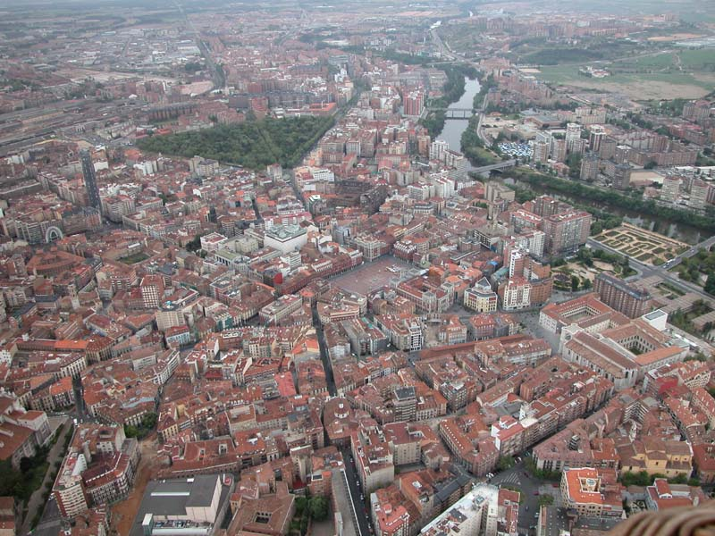
Notes:
Valladolid.-Campo Grande.-

Slide 9
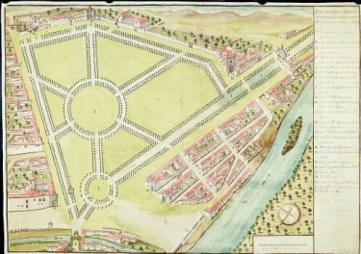
Notes:
Valladolid.-Campo Grande.-

Slide 10
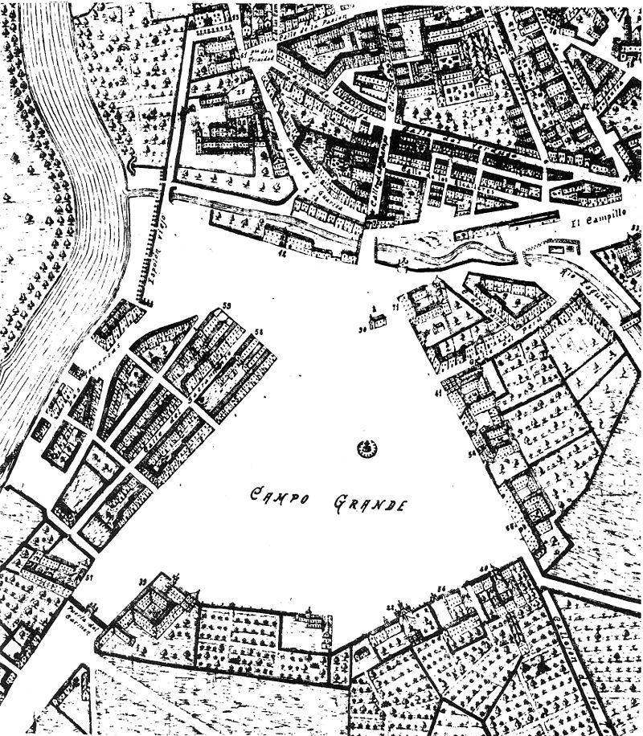
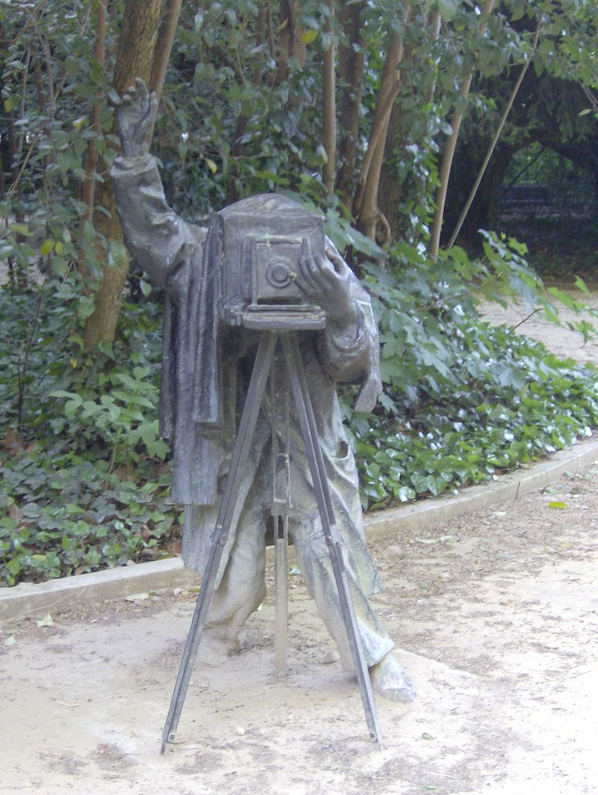
Notes:
Valladolid.-Campo Grande.-El Fotografo

Slide 11
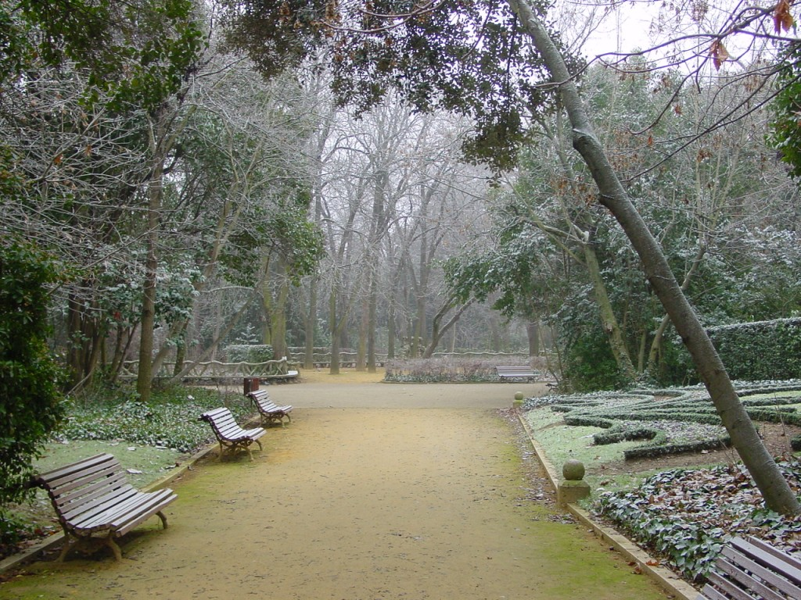
Notes:
Valladolid.-Campo Grande.-

Slide 12
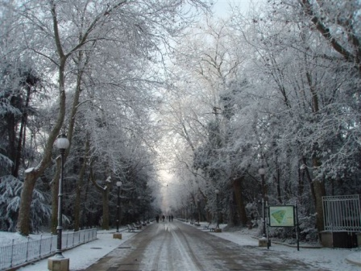
Notes:
Valladolid..-Jardines Campo Grande

Slide 13
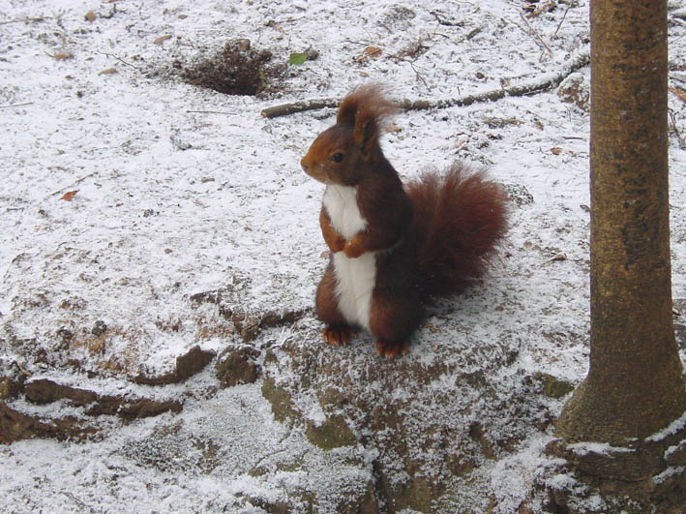
Notes:
Valladolid..-Jardines Campo Grande

Slide 14
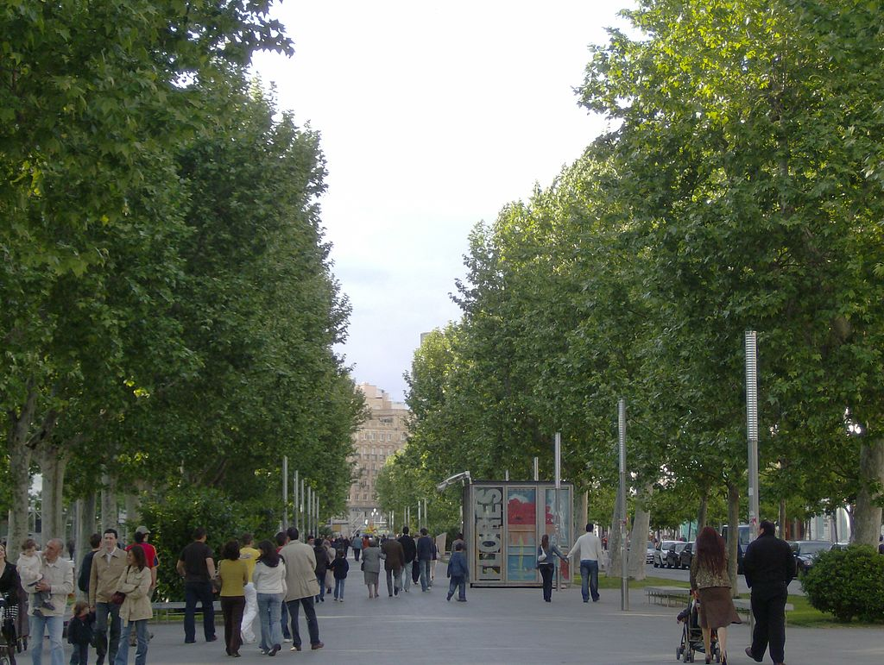
Notes:
Valladolid.-Campo Grande.-Paseo central

Slide 15
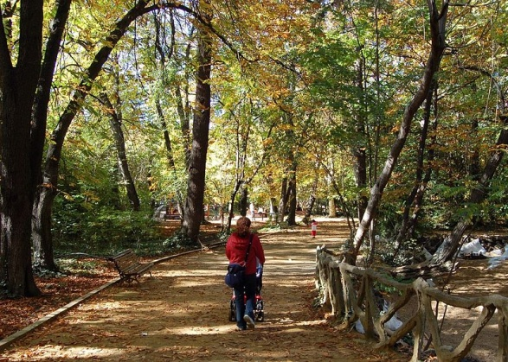
Notes:
Valladolid..-Jardines Campo Grande

Slide 16
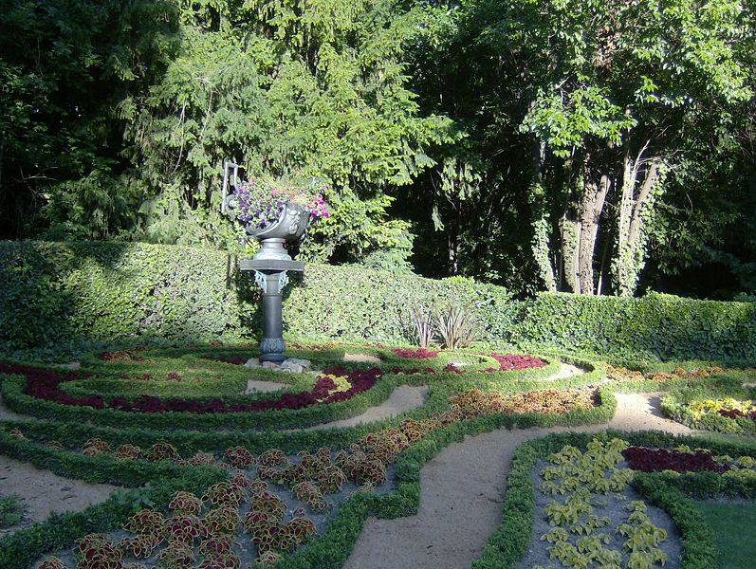
Notes:
Valladolid..-Jardines Campo Grande

Slide 17
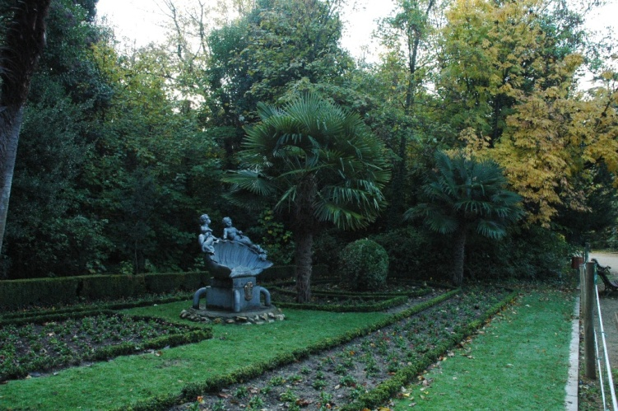
Notes:
Valladolid..-Jardines Campo Grande

Slide 18
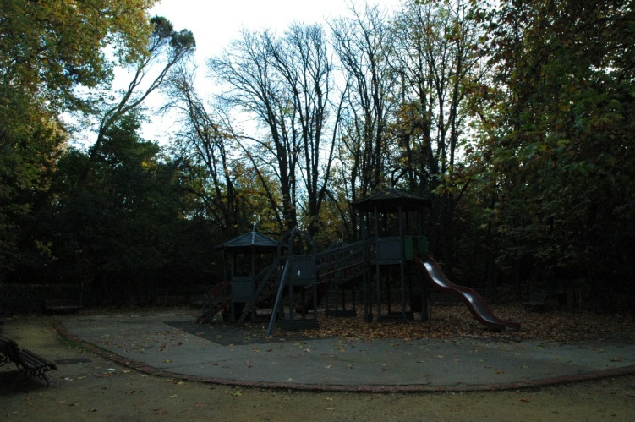
Notes:
Valladolid..-Jardines Campo Grande

Slide 19
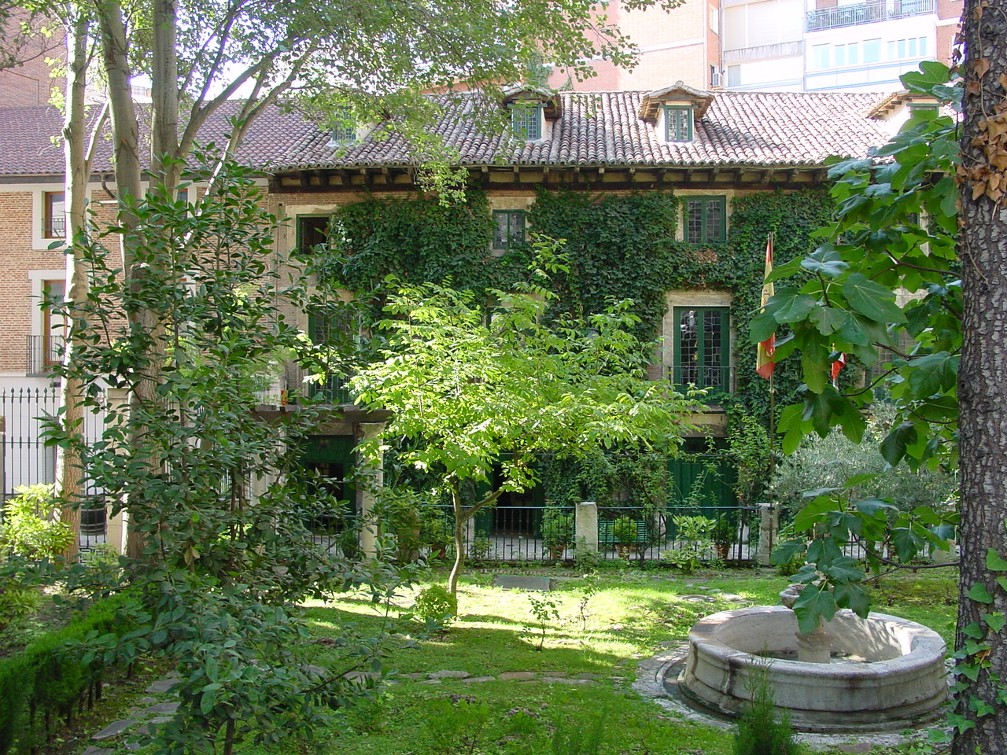
Notes:
Valladolid..-Jardines Campo Grande

Slide 20
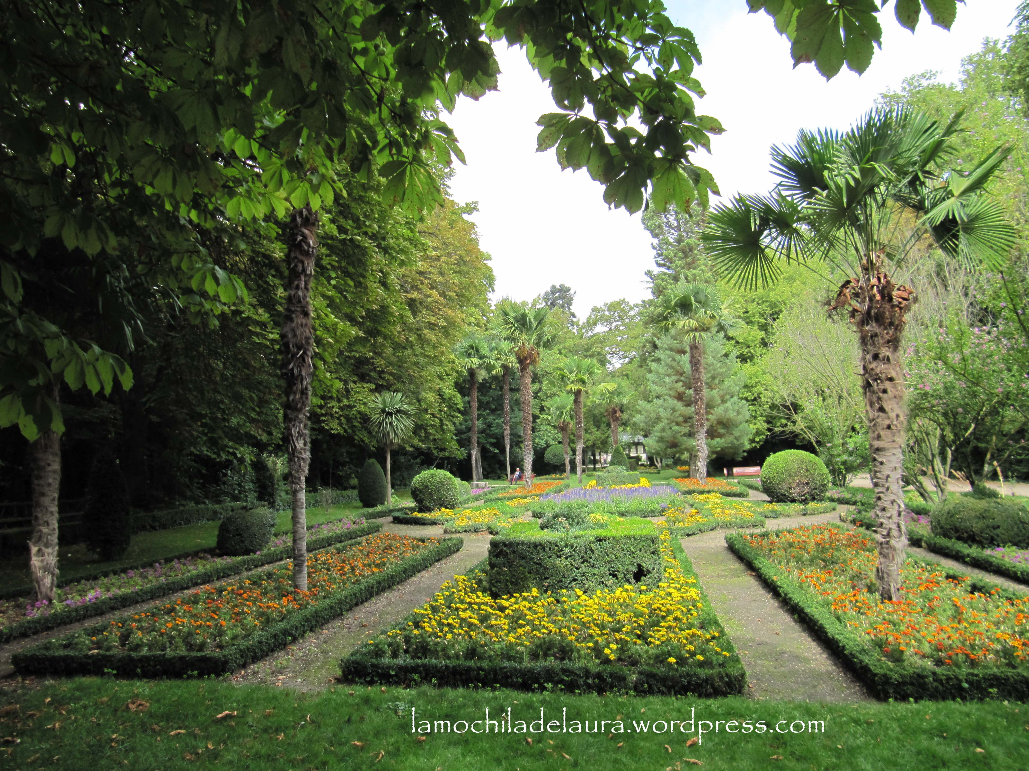

Slide 21
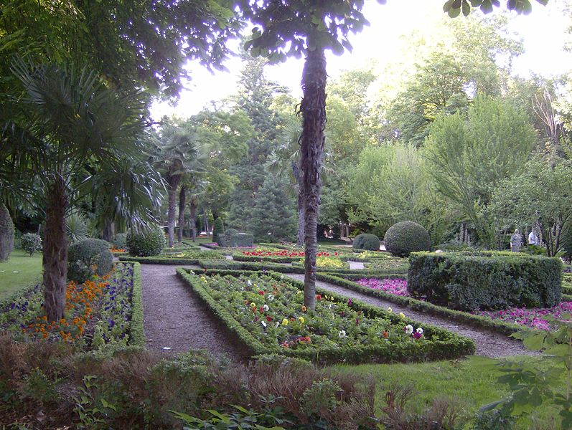
Notes:
Valladolid..-Jardines Campo Grande

Slide 22
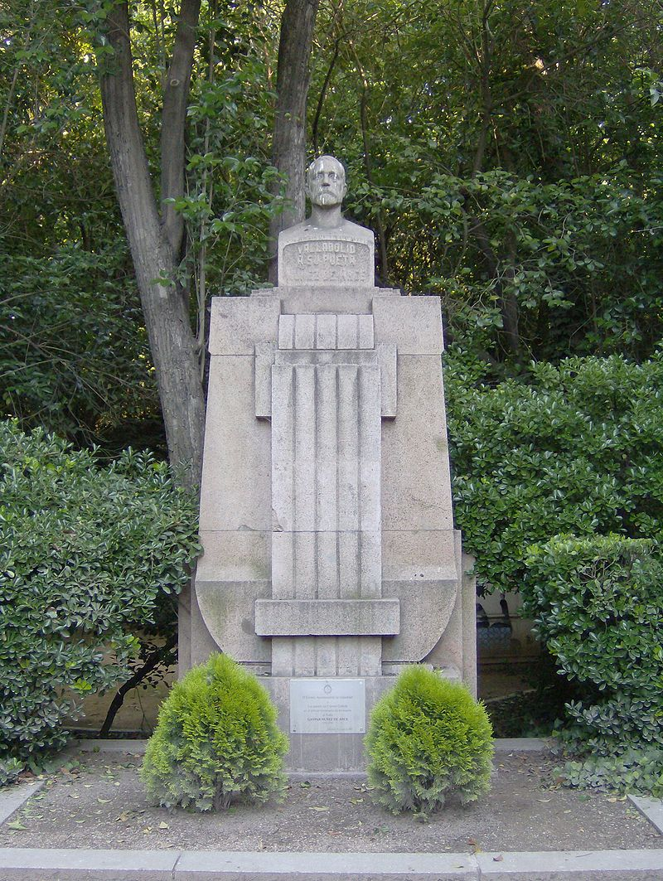
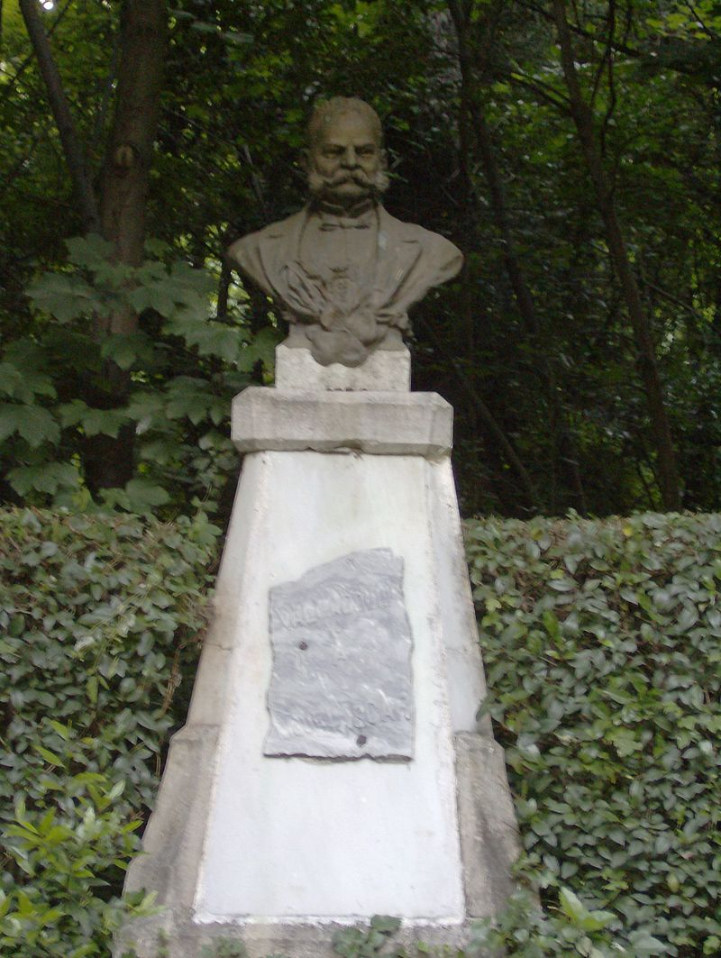
Notes:
Valladolid.-Campo Grande.--Busto de Gaspar Nuñez_Arce_ y Busto_Miguel_Iscar

Slide 23
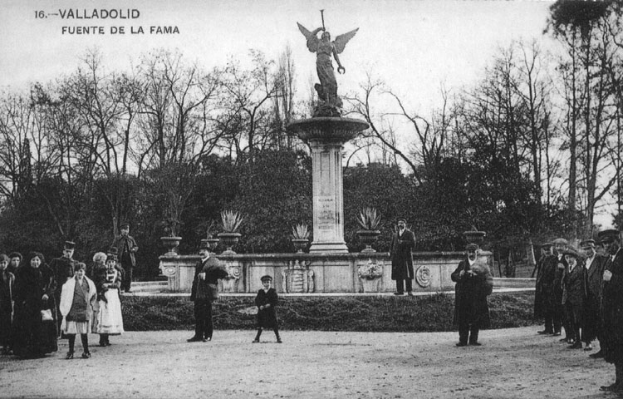
Notes:
Valladolid.-Campo Grande.-Campo_Grande._Fuente_de_la_Fama

Slide 24
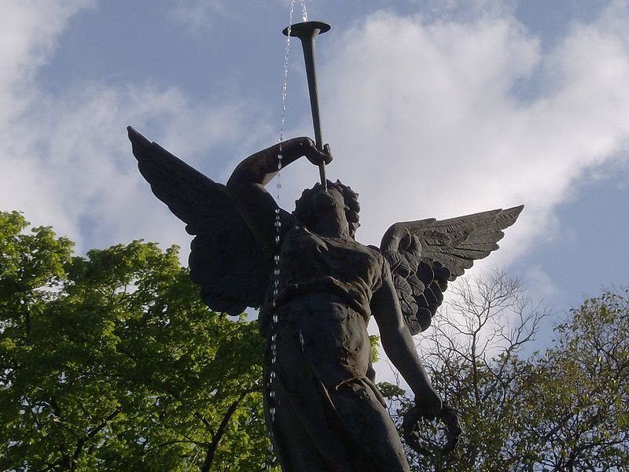
Notes:
Valladolid.-Campo Grande.-Fuente de la Fama

Slide 25
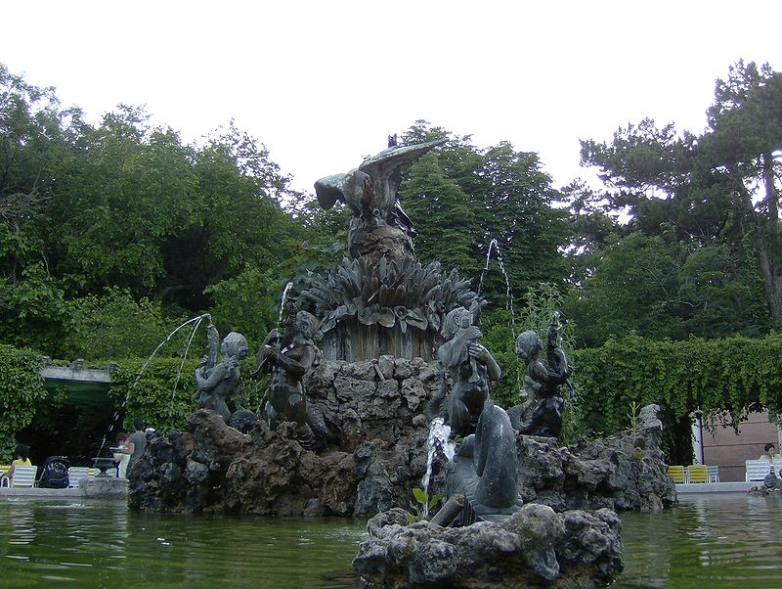
Notes:
Valladolid.-Campo Grande.-Fuente del cisne

Slide 26
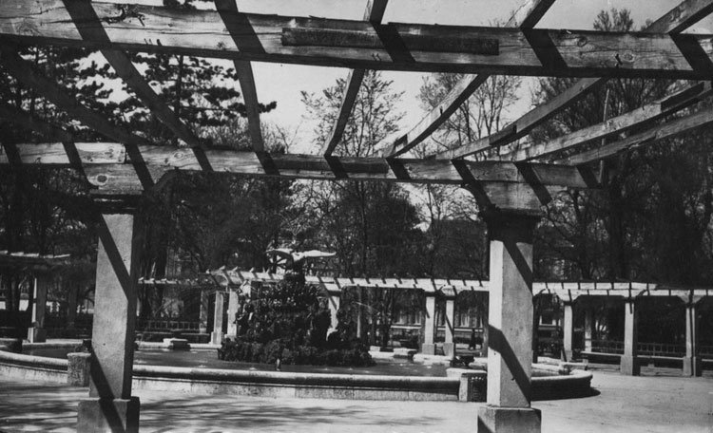
Notes:
Valladolid.-Campo Grande.-Pergola

Slide 27
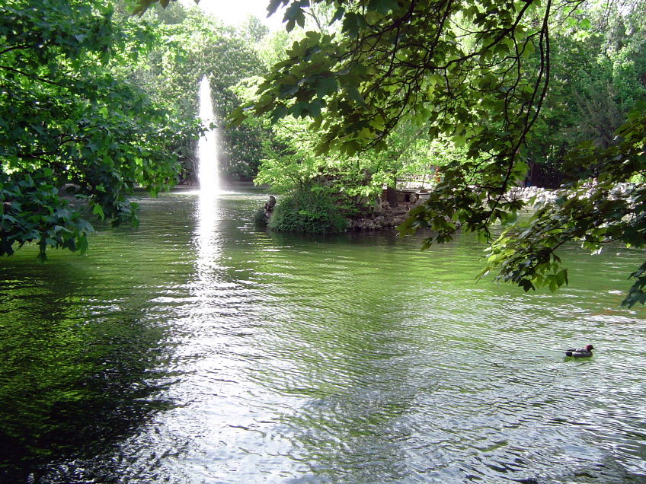
Notes:
Valladolid.-Campo Grande.-

Slide 28
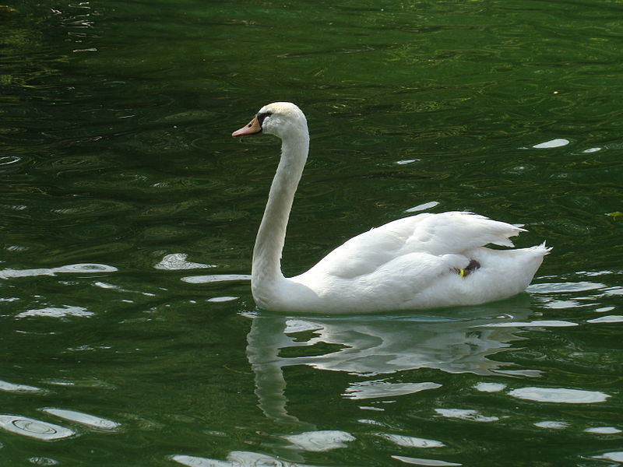
Notes:
Valladolid.-Campo Grande.-Cisne_en_estanque_

Slide 29
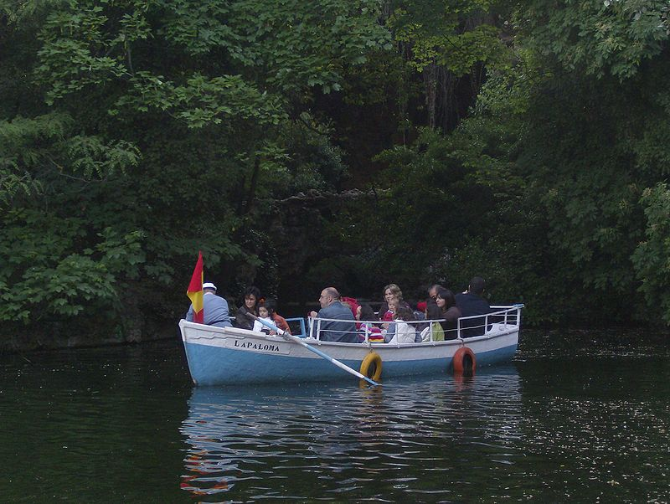
Notes:
Valladolid.-Campo Grande.-La Paloma

Slide 30
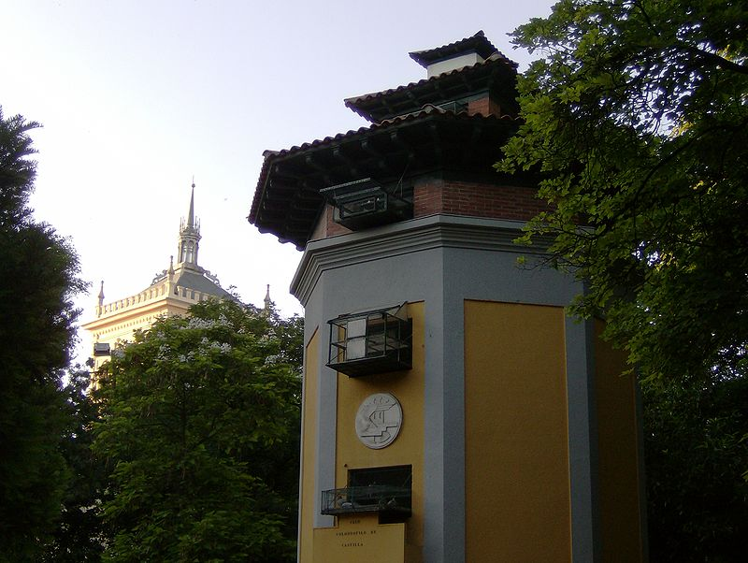
Notes:
Valladolid.-Campo Grande.-Palomar

Slide 31
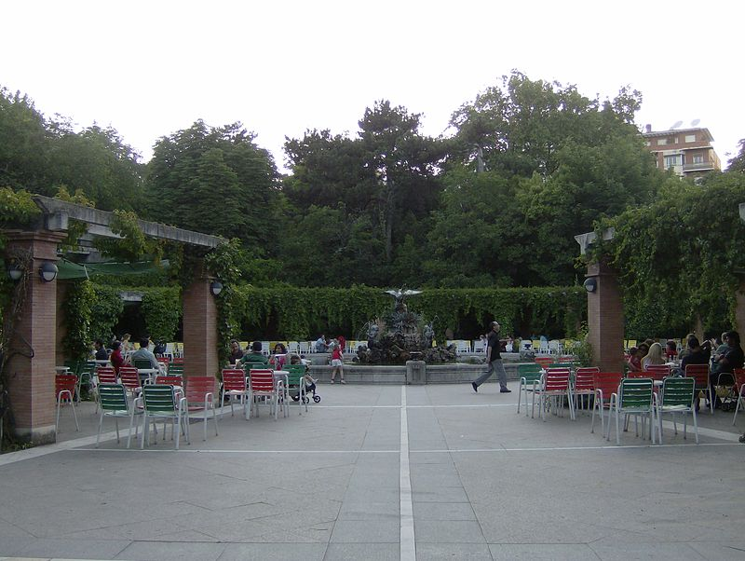
Notes:
Valladolid.-Campo Grande.-Pergola y Fuente del Cisne

Slide 32
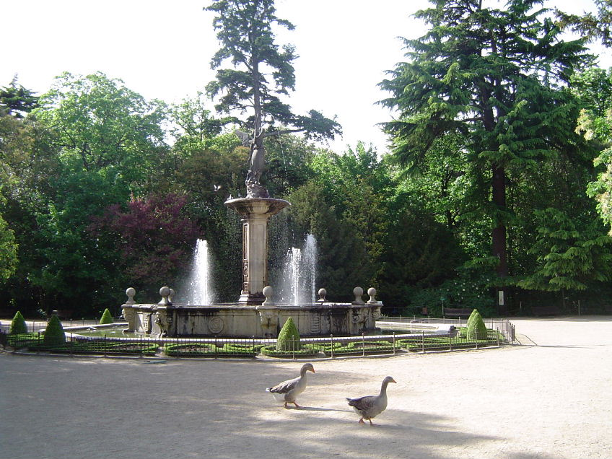
Notes:
Valladolid.-Campo Grande.-

Slide 33
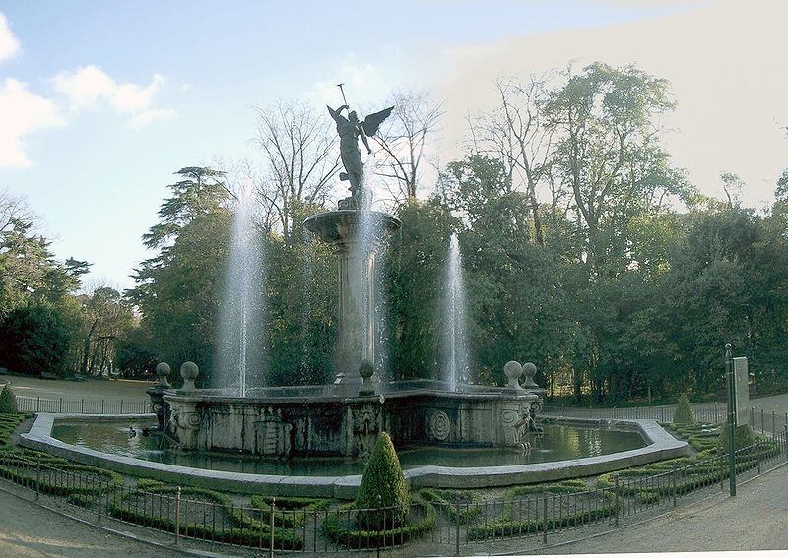
Notes:
Valladolid.-Campo Grande.-Fuente de l a Fama

Slide 34
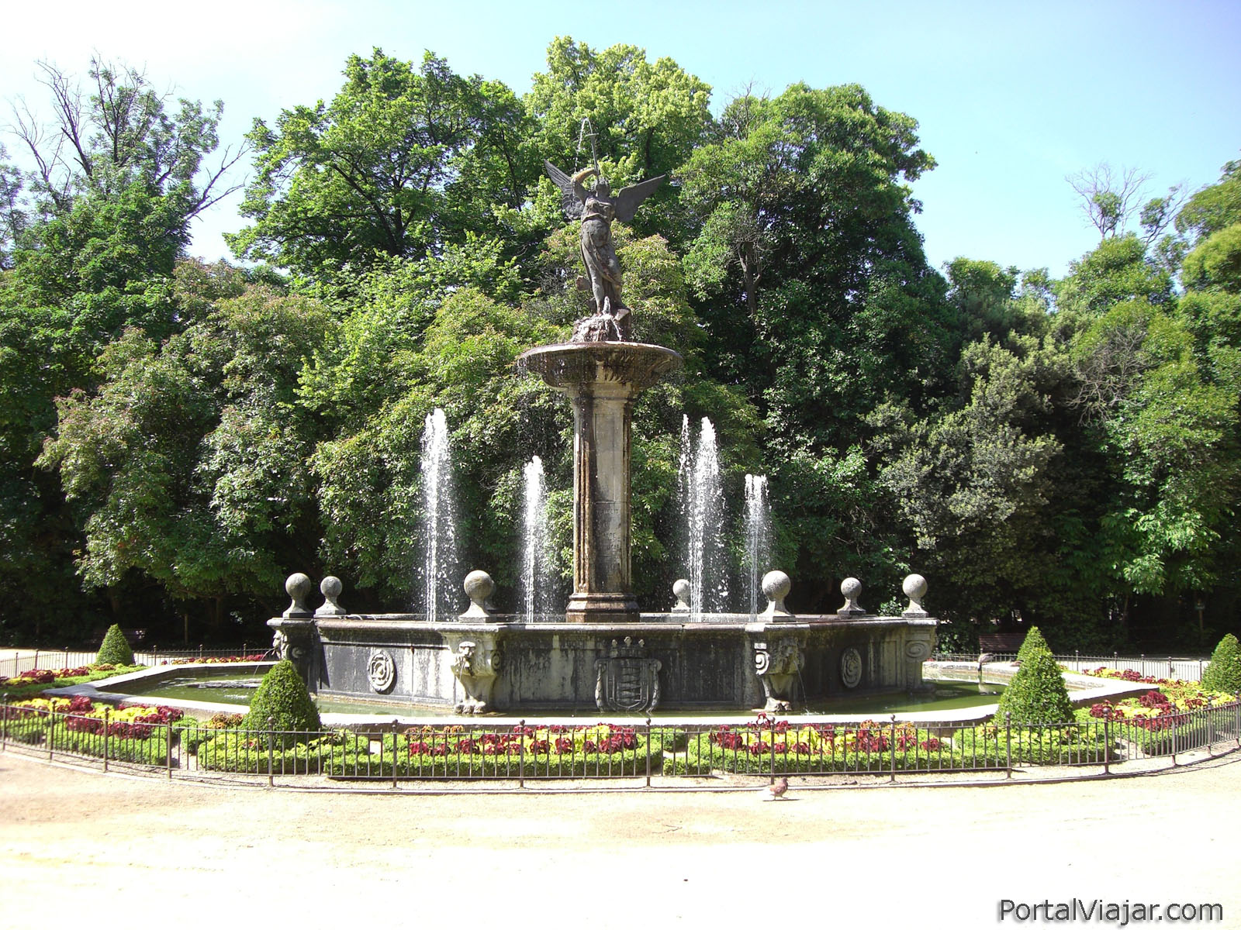
Notes:
Valladolid.-Campo Grande.-Fuente de la Fama

Slide 35
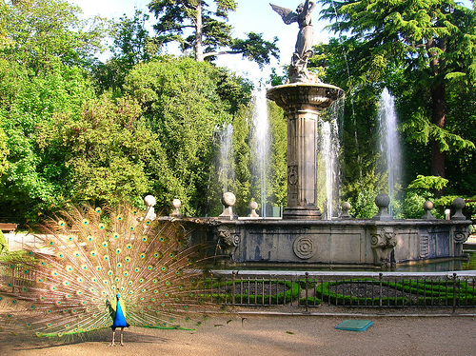
Notes:
Valladolid.-Campo Grande.-

Slide 36
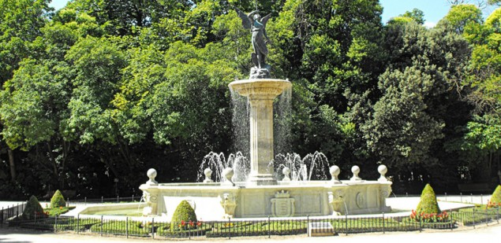
Notes:
Valladolid.-Campo Grande.-

Slide 37
Notes:
Valladolid.-Campo Grande.-

Slide 38
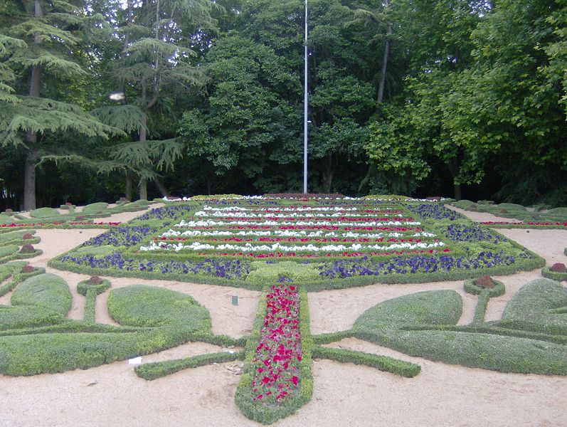
Notes:
Valladolid.-Campo Grande.-Escudo Floral

Slide 39
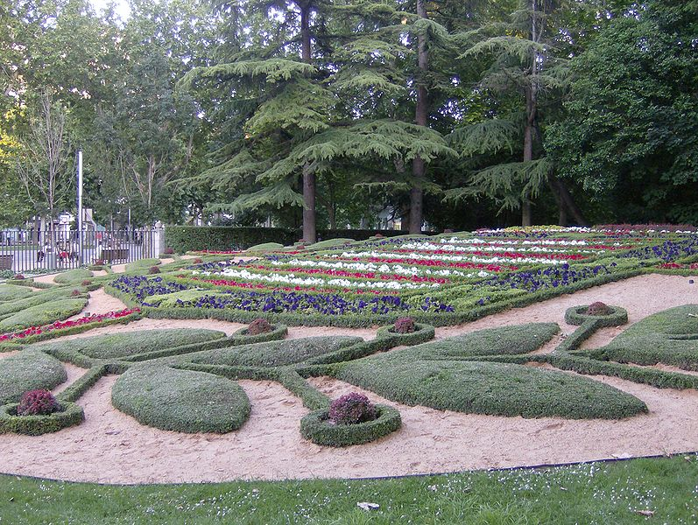
Notes:
Valladolid.-Campo Grande.-Escudo Floral

Slide 40
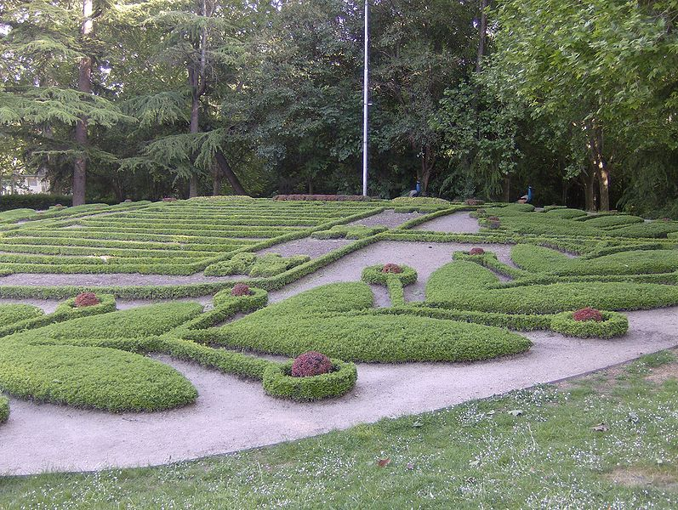
Notes:
Valladolid.-Campo Grande.-Escudo Floral

Slide 41
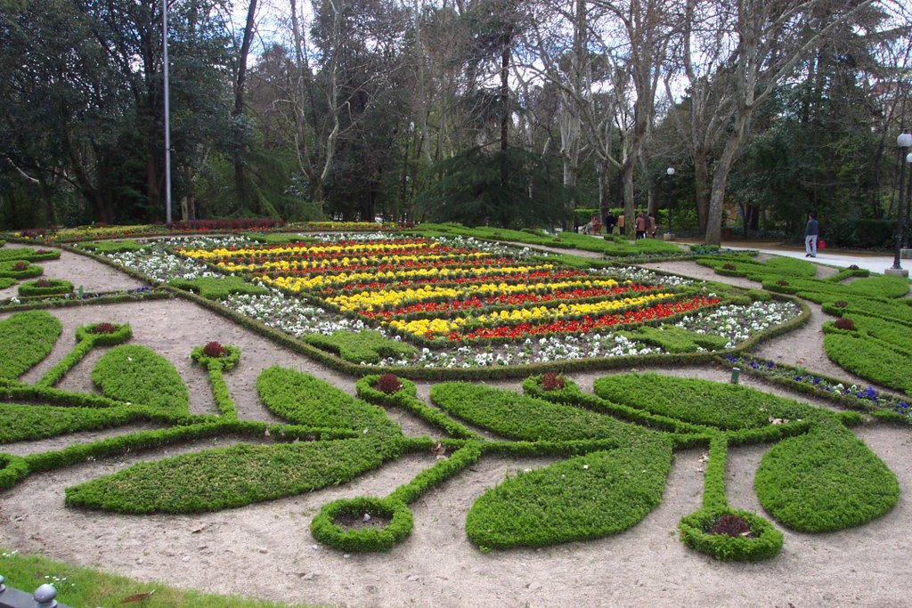
Notes:
Valladolid.-Campo Grande.-Escudo Floral

Slide 42
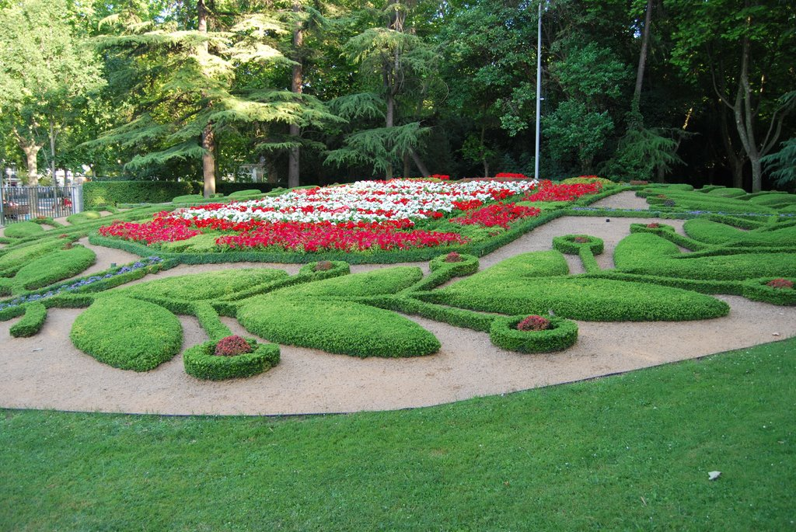
Notes:
Valladolid.-Campo Grande.-Escudo Floral

Slide 43
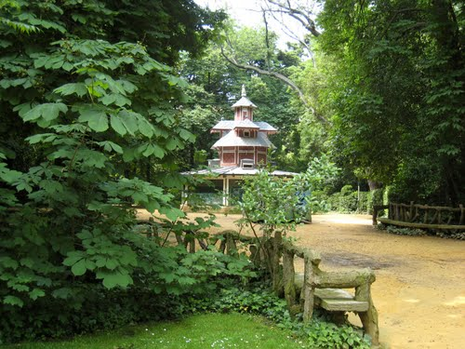
Notes:
Valladolid.-Campo Grande.-Pajarera

Slide 44
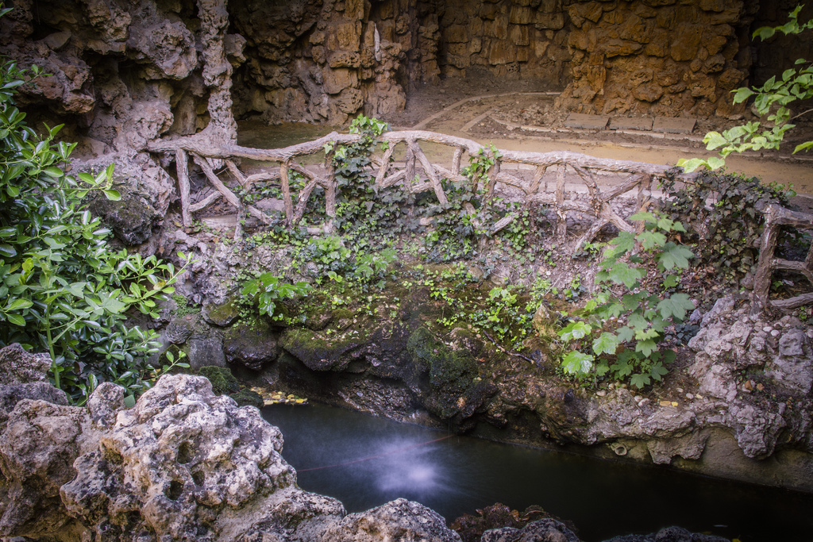
Notes:
Valladolid.-Campo Grande.-

Slide 45
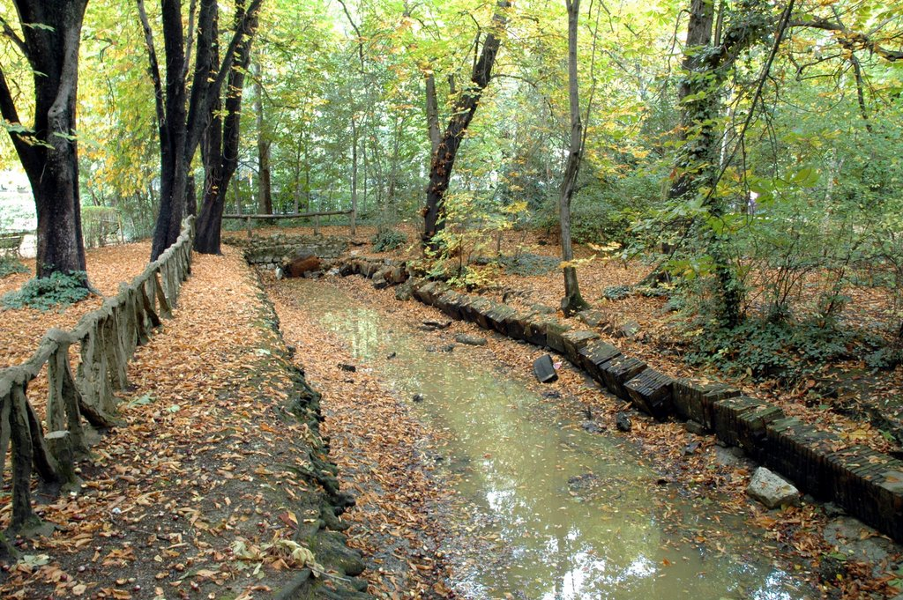
Notes:
Valladolid.-Campo Grande.-

Slide 46
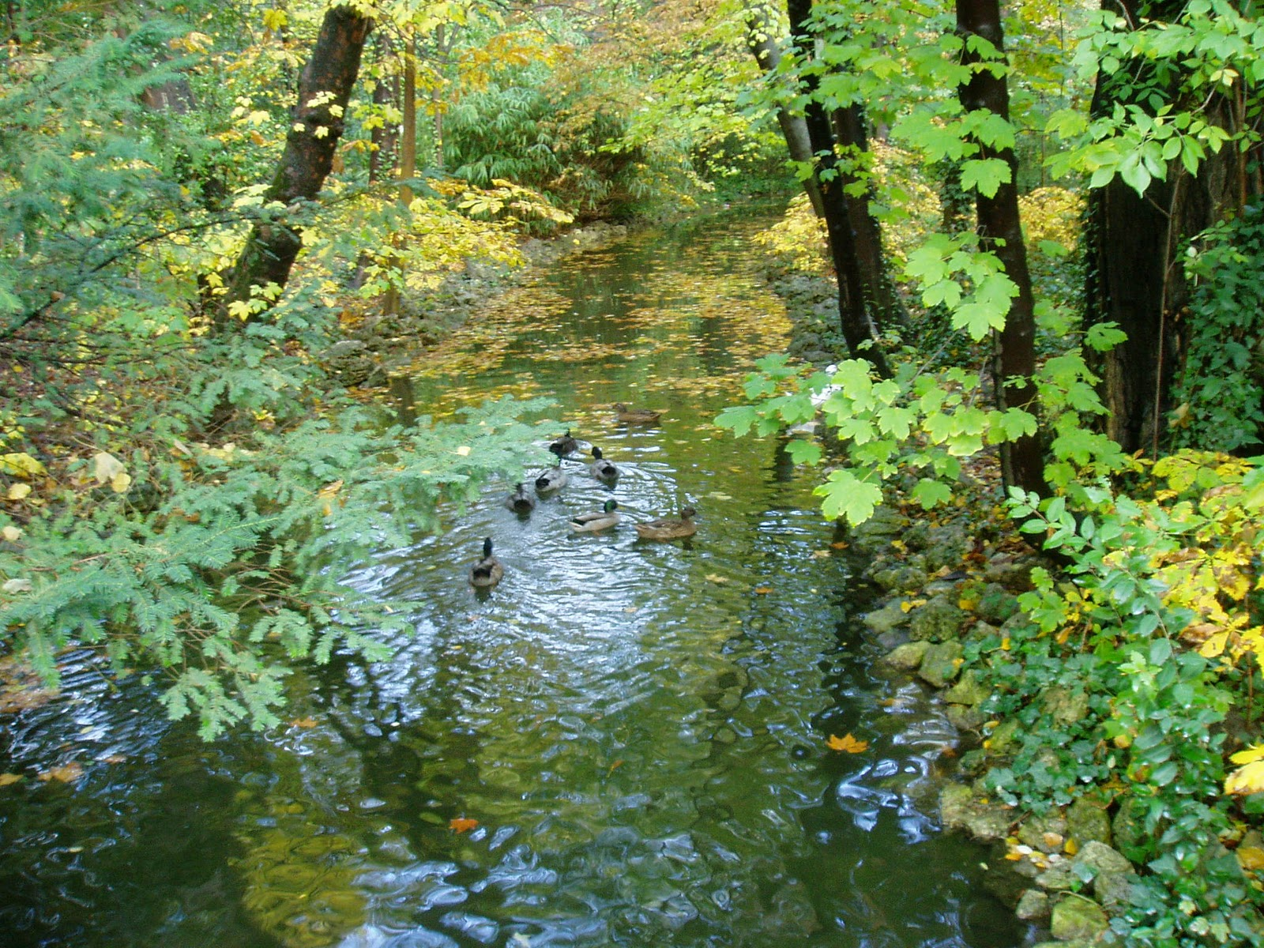
Notes:
Valladolid.-Campo Grande.-

Slide 47
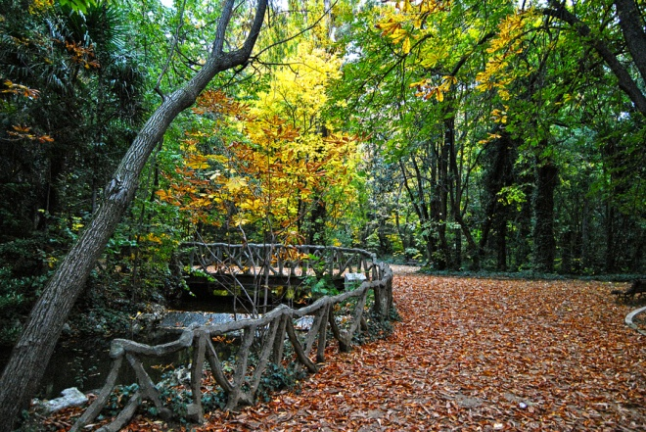
Notes:
Valladolid.-Campo Grande.-

Slide 48
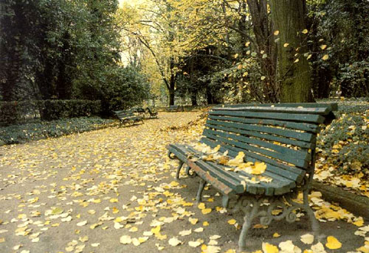
Notes:
Valladolid.-Campo Grande.-

Slide 49
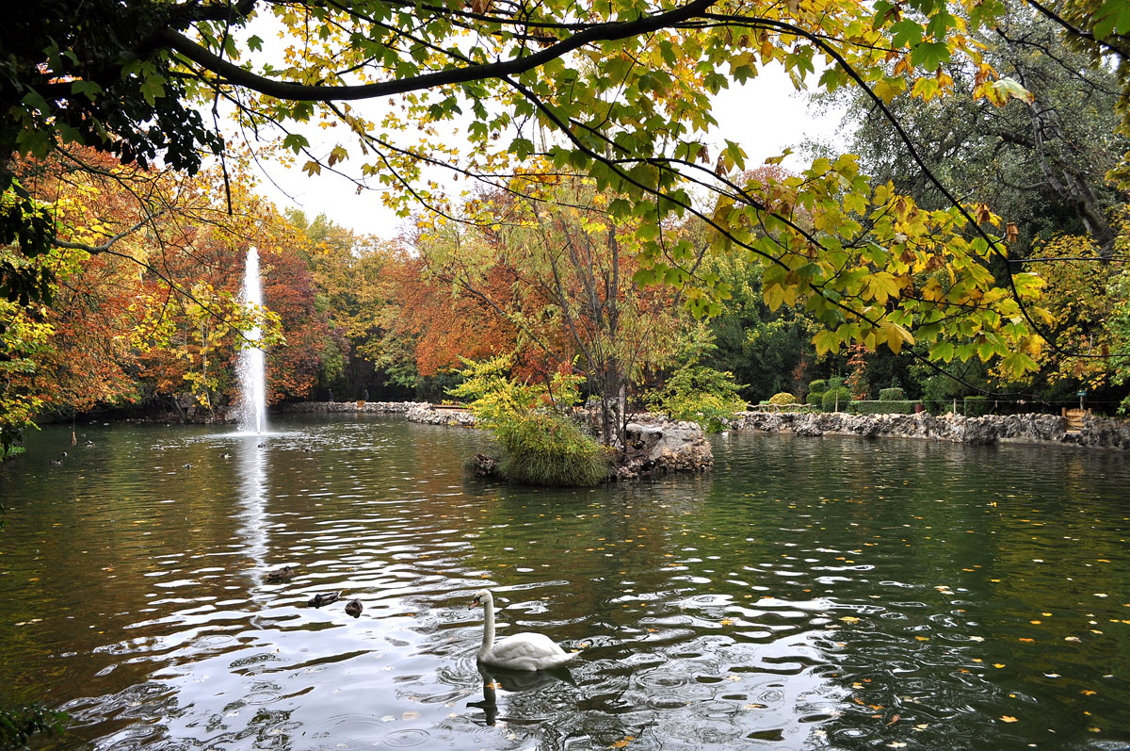
Notes:
Valladolid.-Campo Grande.-

Slide 50
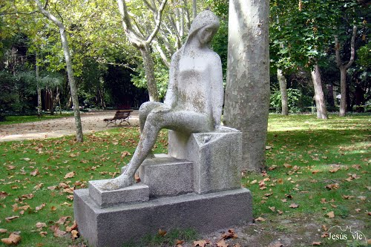

Slide 51
Notes:
Valladolid.-Campo Grande.-

Slide 52
Notes:
Valladolid.-Campo Grande.-

Slide 53
Notes:
Valladolid.-Campo Grande.-

Slide 54
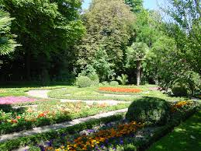
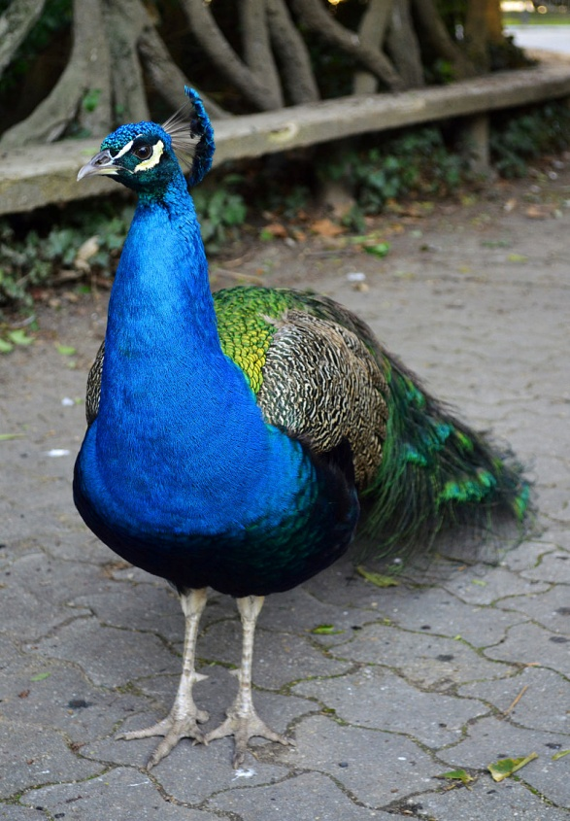
Notes:
Valladolid.-Campo Grande.-

Slide 55
Valladolid.-Rosaleda Andrés Sabadell.
La Rosaleda Andrés Sabadell es uno de los jardines más antiguos de Valladolid. Se encuentra junto a la margen izquierda del Pisuerga, extendiéndose a lo largo se recorrido desde el Puente de Regueral hasta el de Isabel la Católica, lindando a su vez con el Paseo de Isabel la Católica y la playa de las Moreras. Su extensión es de 35.738 m².
Tiene su origen en el aumento de población que experimentó la ciudad a lo largo del siglo XIX.

Slide 56
El 2 de marzo de 1945, el alcalde de Valladolid, Fernando Ferreiro Rodríguez, decidió que, dado ese aumento demográfico y por la existencia de un único parque de recreo en la ciudad, el Campo Grande, y la insuficiencia de este, sería conveniente la creación de un nuevo jardín en la zona de las Moreras desde el Puente Mayor hasta las proximidades de la Plaza de Tenerías, para lo cual serían utilizados los paseos y el arbolado ya existentes desde el siglo XVIII.
La Rosaleda debe su nombre a Andrés Sabadell, persona que desempeñó el cargo de director de jardines del Ayuntamiento de Valladolid y uno de los artífices del acondicionamiento del Campo Grande "actual".

Slide 57
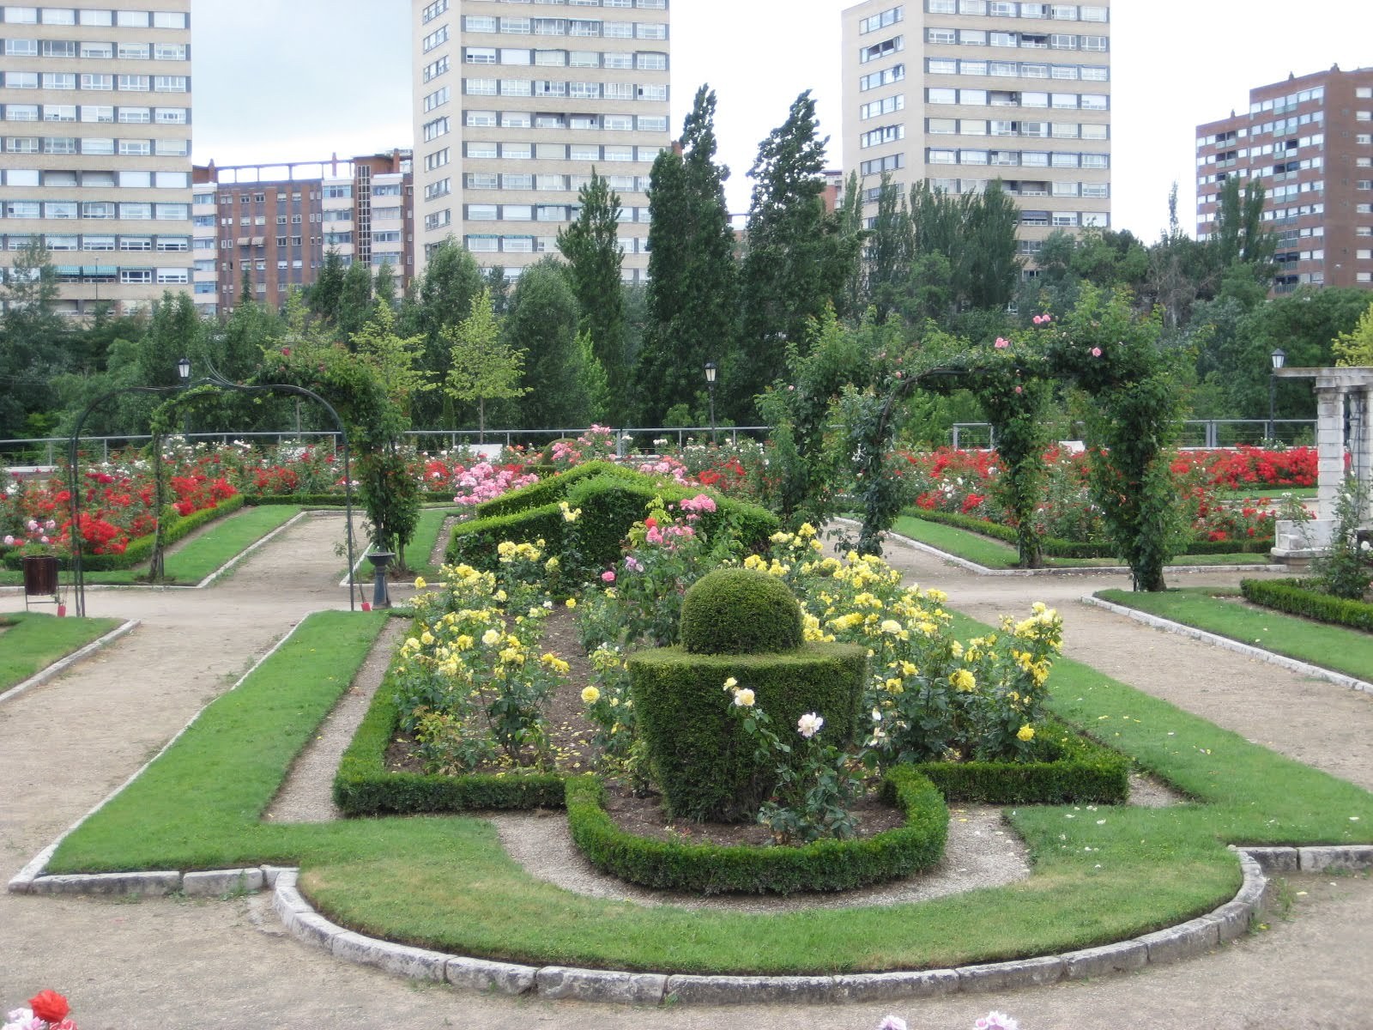
Notes:
Rosaleda Andrés Sabadell.

Slide 58
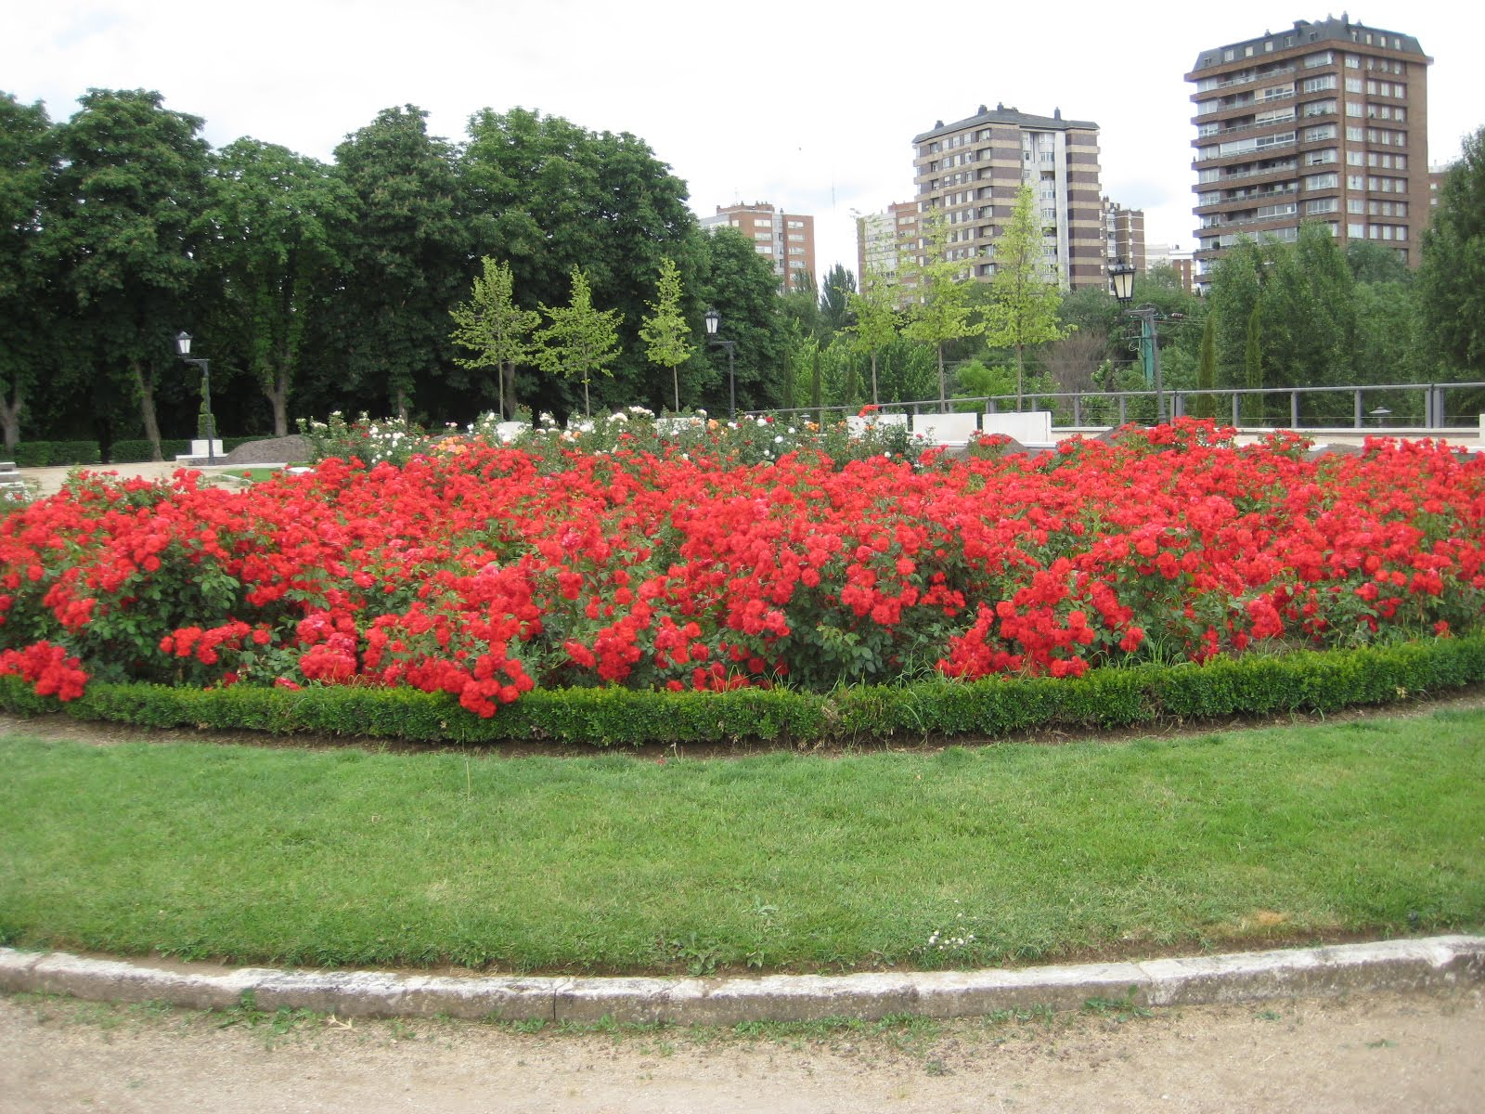
Notes:
Rosaleda Andrés Sabadell.

Slide 59
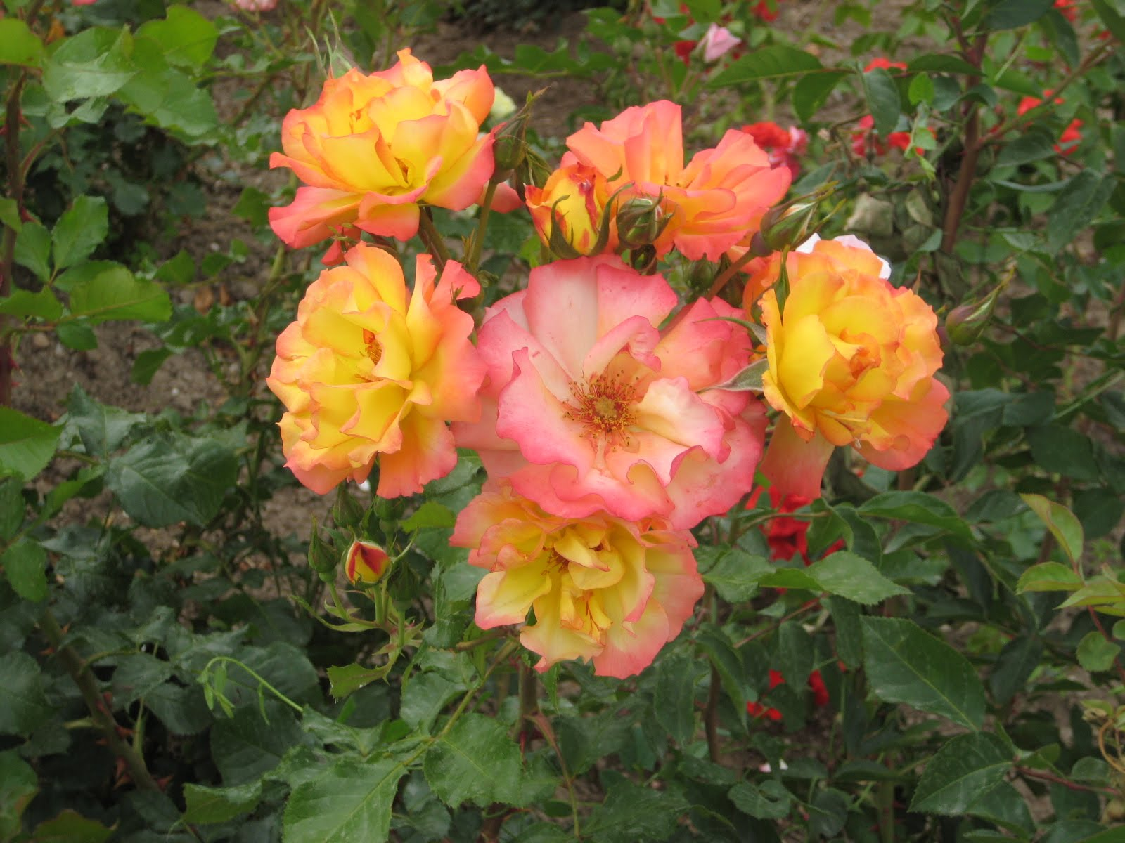
Notes:
Rosaleda Andrés Sabadell.

Slide 60
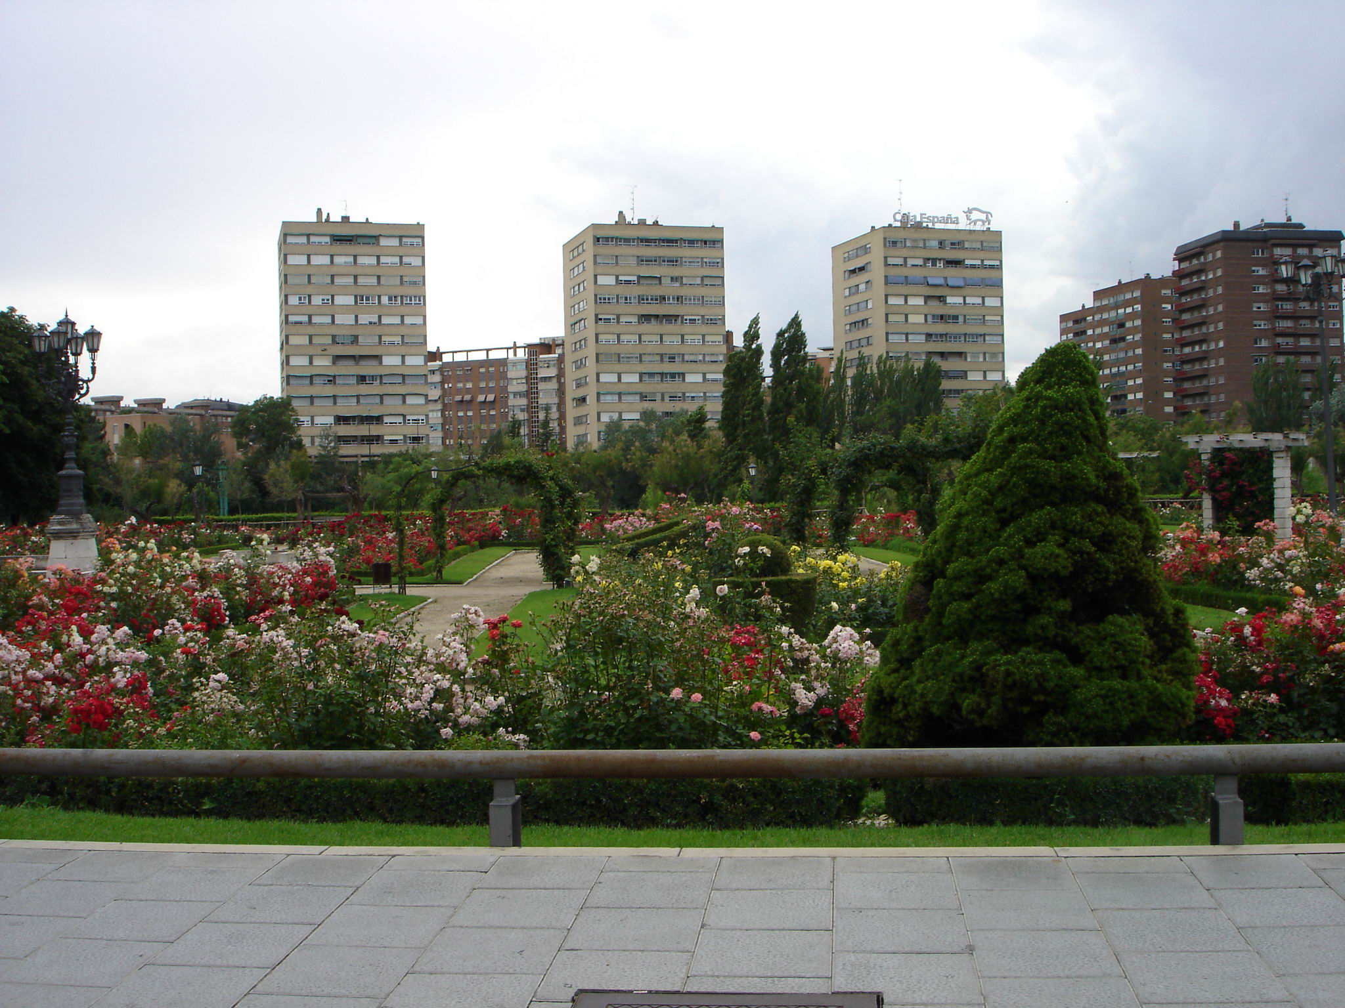
Notes:
Rosaleda Andrés Sabadell.

Slide 61

Notes:
Rosaleda Andrés Sabadell.

Slide 62

Notes:
Rosaleda Andrés Sabadell.

Slide 63

Notes:
Rosaleda Andrés Sabadell.

Slide 64

Notes:
Rosaleda Andrés Sabadell.

Slide 65

Notes:
Valladolid.-Rosaleda Andrés Sabadell.

Slide 66


Slide 67

Notes:
Valladolid.-Rosaleda Andrés Sabadell.

Slide 68

Notes:
Valladolid.-Rosaleda Andrés Sabadell.

Slide 69

Notes:
Valladolid.-Rosaleda Andrés Sabadell.

Slide 70

Notes:
Valladolid.-Rosaleda Andrés Sabadell.

Slide 71

Notes:
Valladolid.-Rosaleda Andrés Sabadell.

Slide 72

Notes:
Valladolid.-Rosaleda Andrés Sabadell.

Slide 73

Notes:
Valladolid.-Rosaleda Andrés Sabadell.

Slide 74

Notes:
Valladolid.-Rosaleda Andrés Sabadell.

Slide 75

Notes:
Valladolid.-Rosaleda Andrés Sabadell.

Slide 76

Notes:
Valladolid.-Rosaleda Andrés Sabadell.

Slide 77

Notes:
Valladolid.-Rosaleda Andrés Sabadell.

Slide 78

Notes:
Valladolid.-Rosaleda Andrés Sabadell.

Slide 79

Notes:
Valladolid.-Rosaleda Andrés Sabadell.

Slide 80

Notes:
Valladolid.-Rosaleda Andrés Sabadell.

Slide 81
Parque de Ferrera, Avilés
El Parque de Ferrera es un parque de estilo inglés situado en pleno centro de Avilés, Asturias.
Durante siglos fue el terreno que los diferentes marqueses poseían para su disfrute en la parte trasera del Palacio de Ferrera; pero en la segunda mitad del siglo XX fue el objetivo de arduas negociaciones entre el ayuntamiento de la ciudad y sus propietarios con el fin de convertirlo en un parque de uso público que finalmente sería inaugurado por el rey Juan Carlos I el 19 de mayo de 1976.
Notes:
Parque de Ferrera, Avilés

Slide 82
Tiene cuatro puertas de entrada y además, también se puede acceder a él a través de un paso construido para unirlo con la Casa Municipal de la Cultura ya que el parque alberga la antigua Hemeroteca Avilesin.
Esta propiedad perteneció al Marquesado de Ferrera desde el siglo XV, aunque no sería hasta mediados del siglo XVII con la construcción del palacio cuando la adecuaron con el fin de transformarla en unos jardines de estilo inglés que albergaran las caballerizas y que sirviesen también como lugar de recreo para esta ilustre familia avilesina.
Además, incluye también un jardín de estilo francés con varias fuentes en la zona más próxima al palacete, planificada a petición de la marquesa para poder pasear tranquilamente teniendo a su servicio cerca

Slide 83
Su superficie es de aproximadamente 81.000 m² por lo que durante mediados del siglo XX esta enorme posesión se vio completamente abandonada por sus propietarios debido a los altos costes de su mantenimiento, y el parque pasó a convertirse en algo parecido a una selva virgen. Durante la transición española el recién constituido consistorio avilesino adquirió la totalidad de la superficie por 91 millones de pesetas, consiguiendo así la mayor conquista social de la historia de la ciudad al convertirlo en un espacio de uso público.

Slide 84
La familia nobiliaria reservó entonces la propiedad de la zona más cercana al palacio, el jardín francés para su exclusivo disfrute nuevamente a petición de la marquesa la cual tenía un apego especial a un ejemplar de haya roja que estaba situada en el límite de los dos jardines, por lo que se tuvo que modificar el trazado original pensado para el parque.
Aunque finalmente durante 1998 fue vendido también y anexionado a la zona inglesa, pudiendo ser visitado a ciertas horas del día.
Está dotado de abundante mobiliario de descanso, además de zonas señalizadas y técnicamente dotadas para el ejercicio deportivo que consiste en un circuito señalizado de running que incluye aparatos gimnásticos.

Slide 85
A su vez también brinda al visitante la posibilidad de escuchar algunos domingos conciertos en el quiosco musical que alberga o visitar la Casa Municipal de la Cultura.
Durante la fiesta del bollo, declarada de Interés Turístico Nacional e Internacional, es habitual encontrar el recinto completamente lleno de público celebrando la conocida Comida en la Calle que reúne a distintas generaciones de avilesinos en esta área boscosa, y en la que es habitual comer "bollos preñados" acompañados de sidra. Asimismo cabe destacar que en ocasiones hay exposiciones de arte en todo el perímetro del parque y se puede disfrutar de la red wifi perteneciente al ayuntamiento sin coste alguno para el usuario.

Slide 86
Igualmente es digno de mención que el parque ha sido utilizado como escenario por el cineasta norteamericano Woody Allen durante la filmación de su película Vicky Cristina Barcelona acompañado de Javier Bardem, Scarlett Johanson y Penélope Cruz

Slide 87

Notes:
Parque de Ferrera, Avilés

Slide 88

Notes:
Parque de Ferrera, Avilés

Slide 89

Notes:
Parque de Ferrera, Avilés

Slide 90

Notes:
Parque de Ferrera, Avilés

Slide 91

Notes:
Parque de Ferrera, Avilés

Slide 92

Notes:
Parque de Ferrera, Avilés

Slide 93

Notes:
Parque de Ferrera, Avilés

Slide 94

Notes:
Parque de Ferrera, Avilés

Slide 95

Notes:
Parque de Ferrera, Avilés

Slide 96

Notes:
Parque de Ferrera, Avilés

Slide 97

Notes:
Parque de Ferrera, Avilés

Slide 98

Notes:
Parque de Ferrera, Avilés

Slide 99

Notes:
Parque de Ferrera, Avilés

Slide 100

Notes:
Parque de Ferrera, Avilés

Slide 101

Notes:
Parque de Ferrera, Avilés..-Tejo

Slide 102

Notes:
Parque de Ferrera, Avilés

Slide 103

Notes:
Parque de Ferrera, Avilés.-Tejo

Slide 104

Notes:
Parque de Ferrera, Avilés

Slide 105

Notes:
Parque de Ferrera, Avilés

Slide 106

Notes:
Parque de Ferrera, Aviles, Asturias.

Slide 107

Notes:
Parque de Ferrera, Avilés

Slide 108

Notes:
Parque de Ferrera, Avilés

Slide 109

Notes:
Parque de Ferrera, Aviles, Asturias.

Slide 110

Notes:
Parque de Ferrera, Aviles, Asturias.

Slide 111

Notes:
Parque de Ferrera, Aviles, Asturias.

Slide 112

Notes:
Parque de Ferrera, Aviles, Asturias.

Slide 113



Notes:
Parque de Ferrera, Aviles, Asturias.

Slide 114

Notes:
Aviles.-Parque del Muelle

Slide 115

Notes:
Aviles.-Parque del Muelle

